Slide 1
Природные зоны
высоких широт
(ЕВРАЗИЯ)

Slide 2
Зона арктических пустынь
Арктические пустыни, расположены на северной окраине материка, где продолжителен период низких температур.

Slide 3
Природа арктических пустынь пока еще мало изменена хозяйственной деятельностью человека. Однако заметно сократилась численность некоторых животных, например белого медведя. Запрет на отстрел позволил сохранить этого уникального зверя.

Slide 4
ПТИЧЬИ БАЗАРЫ
ПТИЧЬИ БАЗАРЫ, колониальные гнездовья различных. видов птиц, расположенные на морских скалистых, обычно обрывистых, берегах. Встречаются на побережьях Европы, Азии, Сев. и Юж. Америки, на некоторых океанических. островах Юж. полушария. Иногда тянутся на десятки километров побережья и насчитывают мн. тысячи гнездящихся птиц. Формируются благодаря сочетанию выс. биологич. продуктивности прибрежных морских вод (богатых кормами) с наличием на берегах мест, пригодных для массового гнездования

Slide 5
Тундра и лесотундра
В Евразии они занимают небольшие территории.
Почвы тундрово-глеевые или торфяно-глеевые
Тундра сменяется лесотундрой

Slide 6
МОРОШКА
Морошка (Rubus chamaemorus), растение семейства розоцветных из того же рода, что малина, ежевика, костяника и др. Травянистый многолетник высотой 5—20 см, с длинным ползучим корневищем и прямостоячими однолетними стеблями. Листья почковидные, морщинистые, 5-лопастные, тёмно-зелёные. Цветки однополые (мужские и женские — на разных растениях), одиночные, белые, крупные. Плод — многокостянка из красных, позднее оранжевых костянок с приятным ароматом. Растет главным образом в тундровой и таёжной зонах Северного полушария по моховым болотам, заболоченным лесам; в СССР — на С. Европейской части, в Сибири и на Дальнем Востоке, нередко образует большие заросли. Плоды содержат 3—6% сахара, лимонную и яблочную кислоты, дубильные и пектиновые вещества; употребляются в пищу, для приготовления варенья и напитков. Хороший медонос.

Slide 7
БАГУЛЬНИК
Багульник. Ledum - род растений из семейства Вересковые.
Название: русское название 'багульник' происходит от старинного глагола 'багулить', что значит 'отравлять', а забытое в наше время производное от него прилагательное 'багульный' значит: ядовитый, одуряющий, терпкий, крепкий. В русском названии отражена характерная особенность этого кустарника - сильный, удушающий запах. Научное же название 'ледум' (Ledum) происходит от греческого ledon - так древние греки называли растение, из которого добывалась ароматическая смола - ладан (ladanum).

Slide 8
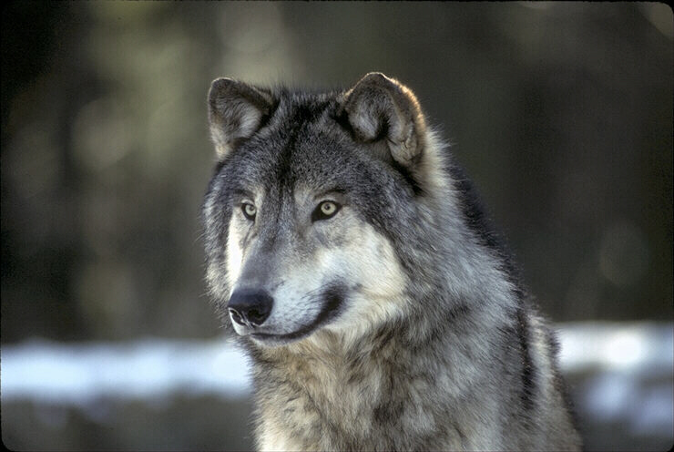
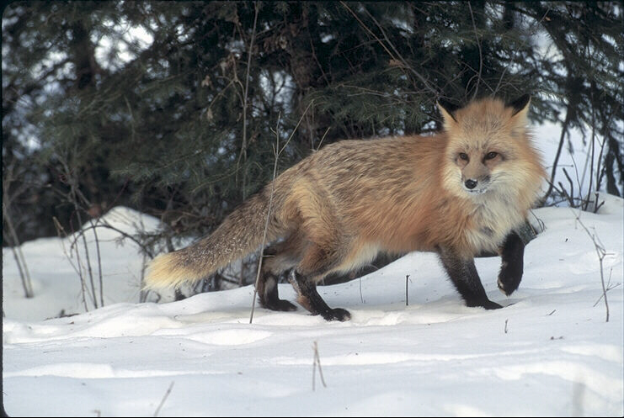
ЗОНА ТАЙГИ
Животный мир лучше сохранился в тайге. Здесь живут волки, медведи, лоси, белки, приспособленные к жизни в лесу.

Slide 9
Многие животные стали редкими и находятся под охраной человека. Занесены в Красную книгу.
Уссурийский тигр.

Slide 10
Смешанные и широколиственные леса
Вяз, или ильм, берест (лат. Ulmus) — род деревьев семейства вязовых. Предполагают, что название произошло от кельтского имени вяза — elm.

Slide 11
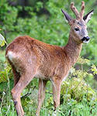
Животные лесов
дикие кабаны
косули

Slide 12
ЛЕСОСТЕПИ И СТЕПИ
Черноземные почвы степей знамениты своим плодородием. Поэтому лесостепи и степи почти полностью распаханы. Естественная растительность осталась только в заповедниках и местах, неудобных для распашки. Соотношение тепла и влаги в них благоприятно для возделывания различных культурных растений — зерновых, сахарной свеклы, подсолнечника. В степях, а иногда и в лесостепях бывают засухи, следовательно, необходимо орошение.

Slide 13
Лесостепи и степи
Степные животные, а это главным образом грызуны, питаются травами. Многие обитатели степей из-за отсутствия природных укрытий живут в норах — степной хорек, суслики, различные мыши

Slide 14
СТРЕПЕТ
Величиной стрепет с курицу. Длина тела достигает от 40 до 45 см, размах крыльев — 83—91 см, масса — 500—900 г. Верх тела песочного цвета с тёмным рисунком, низ белый. В брачном наряде у самца чёрная шея с двумя белыми полосами. В зимнем наряде самец и самка окрашены в песочный цвет с чёрными пятнами.
Своеобразен полёт стрепета. Сорвавшись с земли, он летит очень быстро. Кажется, что птица дрожит и трепещет на месте, но в то же время быстро двигается вперёд. В полёте крылья издают издалека слышимый своеобразный свист.
Стрепет обитает в умеренных районах Европы и Азии, а также в Северной Африке живёт в открытых пространствах, в основном в степях и полях. Живёт только в тех степях, где остались хотя бы небольшие участки целины. Из-за сплошной распашки степей когда-то многочисленные стрепеты стали редкостью.

Slide 15
Полупустыни и пустыни умеренного пояса
Полупустыни и пустыни умеренного пояса. Сухое и жаркое лето в зоне полупустынь и пустынь сказывается на почвах, растительности и животном мире. Условия для жизни растений очень суровы: сухость воздуха, сильная жара, холодные, порой со снежными метелями зимы. Особенно беден растительный покров в жарких и сухих пустынях.

Slide 16
В почвах полупустынь и пустынь много солей, и в этих условиях могут расти лишь некоторые растения, например солянки.
В полупустынях и пустынях преобладают грызуны и копытные. В Центральной Азии встречаются двугорбый верблюд, дикие ослы — куланы. Эти редкие животные занесены в Красную книгу и охраняются законом.

Slide 17
Держи-дерево
Держи - дерево, или палиурус христова колючка (Христовы тернии, терновый венец). Это листопадный кустарник или небольшое дерево семейства Крушиновые родом из Средиземноморья. Растение распространено в Южной Европе, Передней и Средней Азии, в Крыму, на Кавказе.
Согласно легенде, именно из этого дерева был сплетен терновый венец Христа - венец из ветвей растения с шипами (терниями), который, согласно Евангелиям, был возложен на голову Иисуса Христа римскими воинами во время Его поругания. В память об этом событии дано научное, а также англоязычное "Christ’s Thorn", или "Jerusalem Thorn" название растения.

Slide 18
Змея эфа
Эфа — удивительная змея. Во многом она отличается от своих хладнокровных собратьев. Например, эфы могут не впадать в спячку, если зима не холодная. В январе могут спариваться. А к марту появляются маленькие змееныши, тогда как у других змей они появляются не раньше июня. Удивительно, но и яйца эфа не откладывает, рожает живых змеек. Самка приносит от 3 до 16 молодых рептилий длиной 10-16 см.
Несмотря на то, что эфа — одна из самых ядовитых змей, она редко нападает на живность, которая больше полевки. Чаще всего ее добычей становятся сороконожки, пауки, кузнечики, мошки. Может быть, это связано с тем, что эфа довольно шустрая, не может, как многие змеи, просто лежать на солнышке. А ведь для того, чтобы переварить крупную добычу, надо долгое время находиться в покое.
Для эфы характерно передвижение боком. Она отбрасывает голову в сторону, затем выносит заднюю часть туловища вперед и подтягивает переднюю часть туловища. Такой способ создает лучшую опору тела на сыпучем субстрате. Из-за такого способа передвижения на песке остается характерный след — отдельные косые полоски с крючковатыми окончаниями.

Slide 19
СПАСИБО
ЗА ВНИМАНИЕ

